Slide 1




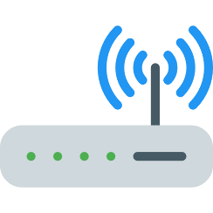







HLD
High Level Design
PLANTAÇÃO
NUVEM
ROTEADOR
SENSORES
Servidor
Sistema
Banco de Dados
Aplicação
USUÁRIO
Notes:
Mateus

Slide 2


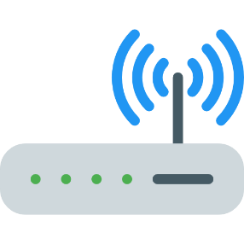


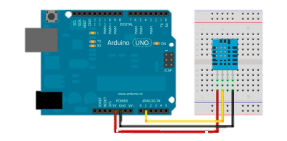




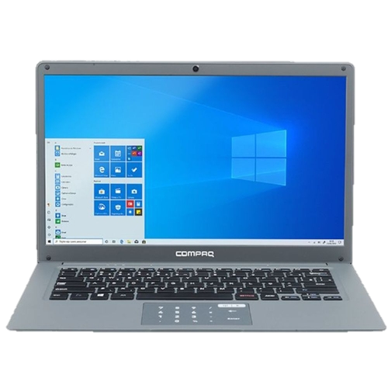


LLD
Low Level Design
ROTEADOR TP-LINK TL-WR840N Padrão: N; 802.11b/g/n
Antenas: 2 Antenas externa
Portas: 1 WAN, 4 LAN
Alcance: 92 metros
Link Net: 30MB
Banco de Dados SQL Server
Aplicação Desenvolvida com HTML/CSS/JS
Envia-dados (API)
Database (API)
Rede 3G, 4G, 5G
ROTEADOR
NUVEM
Arduino Uno
Faixa de medição de umidade: 20 a 90% UR
Faixa de medição de temperatura: 0º a 50ºC
Precisão de umidade de medição: ± 5,0% UR
Precisão de medição de temperatura: ± 2.0 ºC
4GB RAM
Mínimo 10 GB disponíveis
Android versão 7+
ou iOS versão 10+
PLANTAÇÃO
Sensor
DHT11 (temperatura e umidade) e LM35 (temperatura)
SENSOR E ARDUINO
USUÁRIO
Notes:
Mateus

